Slide 1
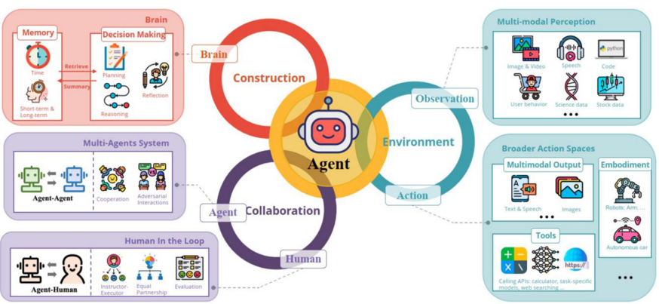
协作
• 多智能体协同系统：不同的智能体相互配合以解决问题
• 人机协同系统：具备人类监督功能的协作系统

Slide 2
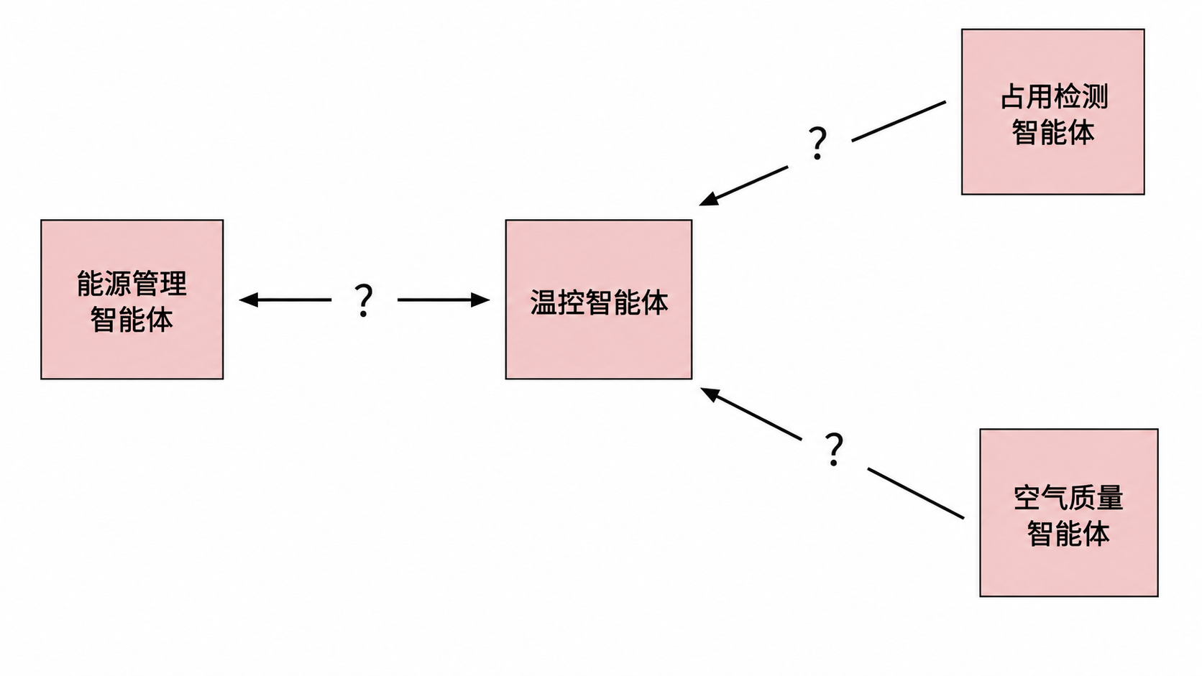
智能体如何进行通信？

Slide 3
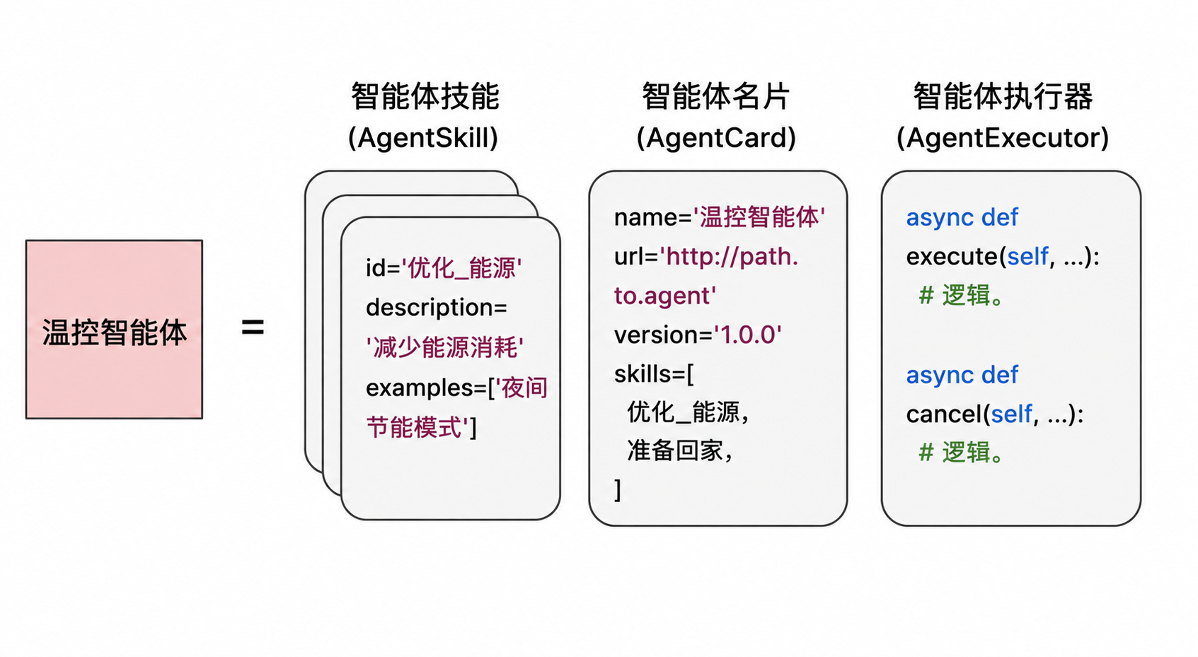
标准：A2A协议（Agent2Agent）
• 智能体通过使用 JSON 格式的“智能体卡片 (Agent Card)”来展示其能力
• 该协议允许客户端智能体识别出最适合执行某项任务的智能体，并利用 A2A 进行通信

Slide 4
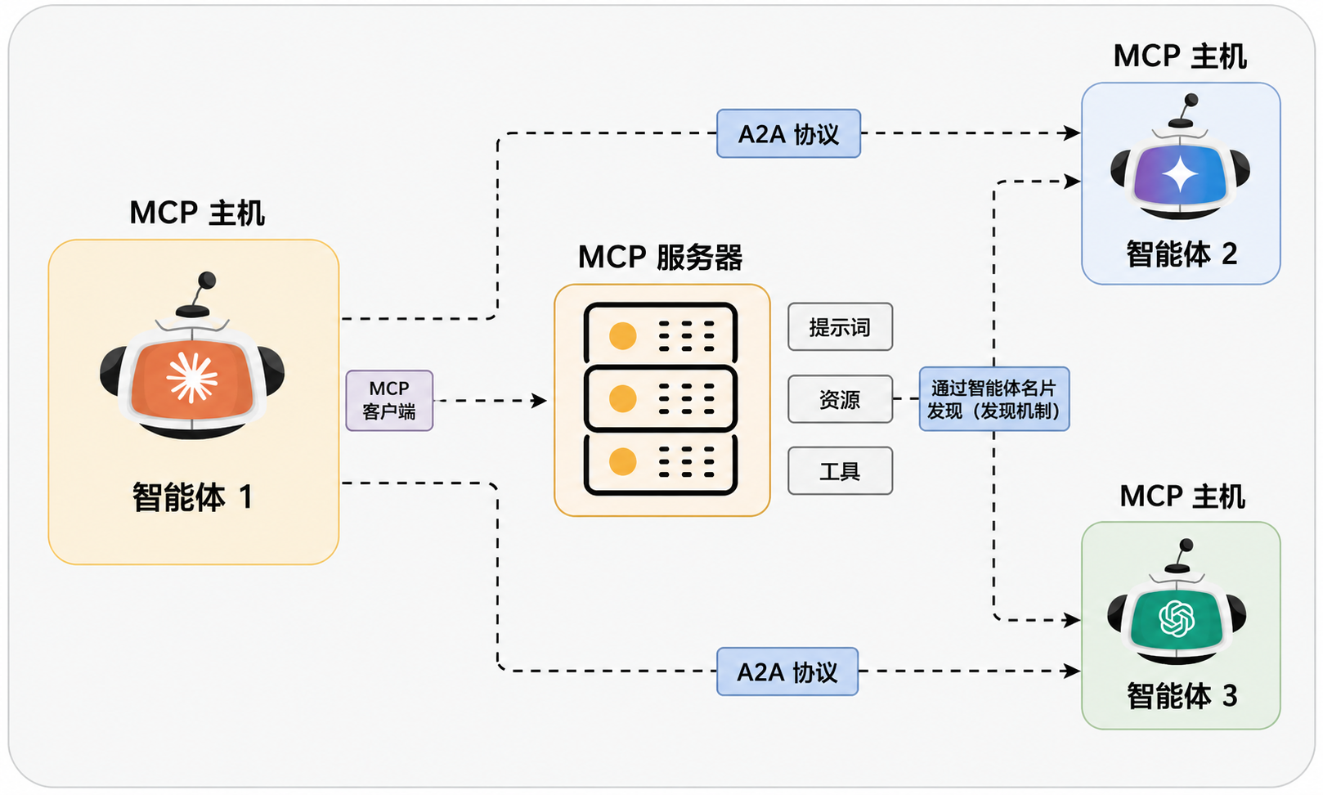
标准：A2A协议（Agent2Agent）

Slide 5
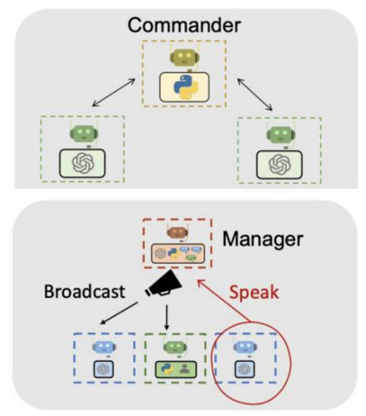
多智能体编排 (Multi-Agent Orchestration)
• 通常需要一名 “ 经理(Manager) ”或 “
指挥官 (Commander)”来编排多个智能体
上下文可以是共享的，也可以是相互隔离的
协作式环境 与 对抗式环境
集中式通信 与 分布式通信
人类干预 与 全自动化

Slide 6
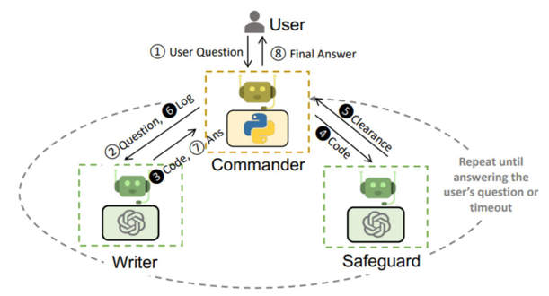
示例：多智能体编程
• Commander 接收用户问题并执行代码
• Writer 编写代码
• Safeguard 可确保不会发生信息泄露或恶意代码入侵

Slide 7
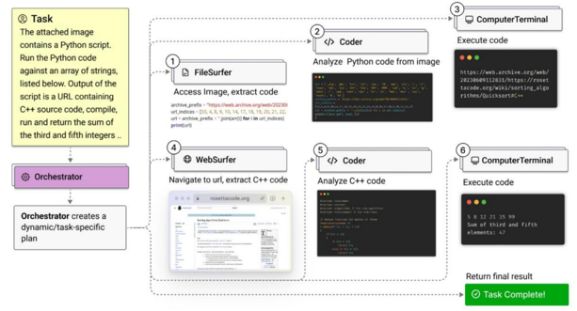
示例： Magentic-One
• 多智能体系统： 由一个编排者 (Orchestrator) 和多个拥有工具访问权限的任
务专家 (Task Specialists) 组成。
• 进度账本： 编排者维护着一份任务与进度账本，用于追踪执行进度，并在事
情未按计划进行时进行调整。

